Slide 1
Trường Tiểu học Việt Hưng
MÔN TOÁN
LỚP 3

Slide 2
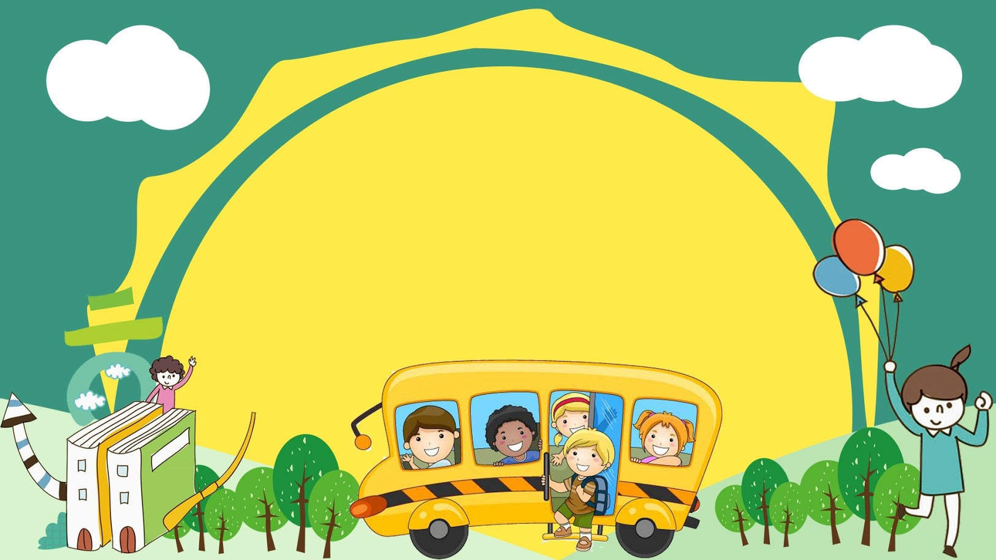
KHỞI ĐỘNG

Slide 4
LUYỆN TẬP

Slide 5
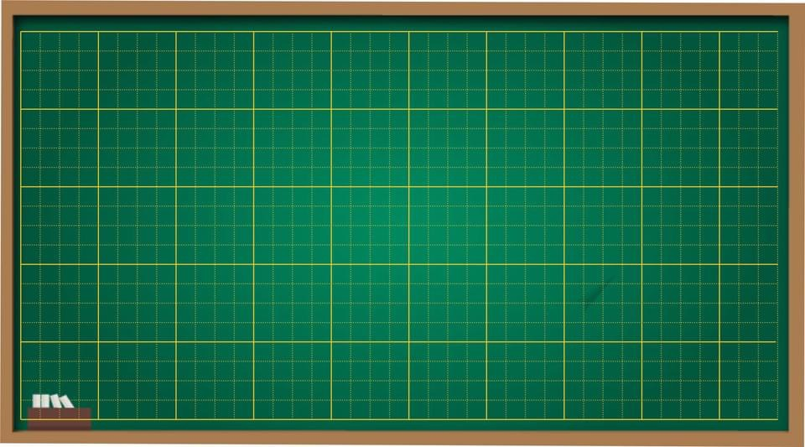
Thứ sáu ngày 17 tháng 9 năm 2021
Toán
Luyện tập

Slide 6
1. Tính:
a) 5 x 3 + 132 b)32 : 4 + 106 c) 20 x 3 : 2

Slide 7
Bài 1
a) 5 x 3 + 132
b)32 : 4 + 106
= 15 + 132
= 8 + 106
= 147
= 114
c) 20 x 3 : 2
= 60 : 2
= 30

Slide 8
Bài 2: Đã khoanh vào 1 số con vịt trong hình nào?
A
4
B
A

Slide 9
Bài 3. Mỗi bàn có 2 học sinh. Hỏi 4 bàn như vậy có bao nhiêu học sinh?

Slide 10
Bài 3: Tóm tắt:
1 bàn : 2 học sinh
4 bàn : … học sinh?
Bài giải
Bốn bàn có số học sinh là:
2 x 4 = 8( học sinh)
Đáp số: 8 học sinh

Slide 11
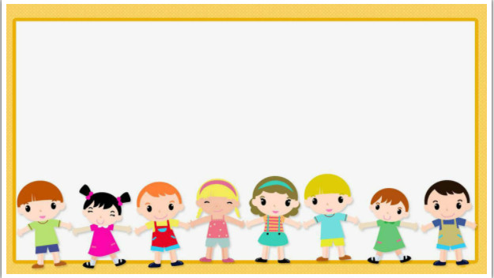
Bài 4: Xếp 4 hình tam giác thành hình cái mũ
( xem hình vẽ):

Slide 12
CHÚC CÁC EM HỌC GIỎI!

